Slide 1
Автоматизация звука [Л] в словах и предложениях
На основе сюжета сказки «Золушка»

Slide 2
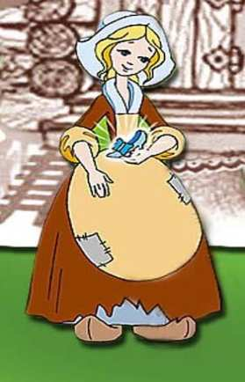
Произношение звука [Л] в словах. Сегодня мы вспомним сказку
« Золушка» и повторим звук [Л]

Slide 3
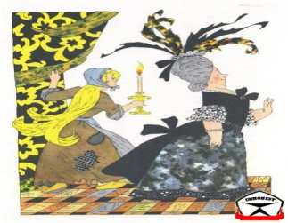
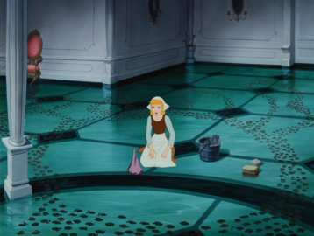
Какой была Золушка? Милой…
Какую работу она выполняла? Мыла….
Золушка пол……, печь……, обед………,бельё……., грядки……, посуду…… .
Чем похожи все эти слова?

Slide 4
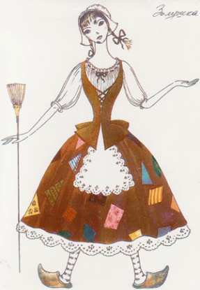
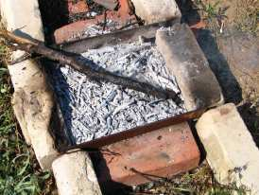
Почему её назвали Золушкой?
Что такое зола?

Slide 5
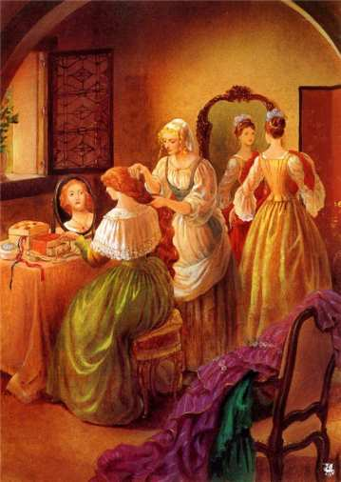
Куда захотелось поехать Золушке?... Кто поехал на бал?...
Придумайте имена её сёстрам со звуком [Л]

Slide 6
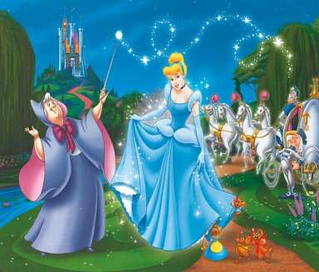
Кто помог Золушке? ВОЛ-ШЕБ- НИ- ЦА
Скажите по слогам слово Зо-луш-ка
Можно поделить слово БАЛ на слоги?...
Какое самое длинное и короткое слово из названных?..

Slide 7
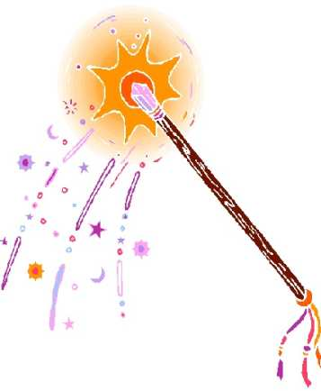
Я даю вам перепутанные слоги, а вы верните мне слово: ка- па- лоч
Какая она?...
Значит это…..

Slide 8
Произношение звука [Л]
в предложениях.

Slide 9
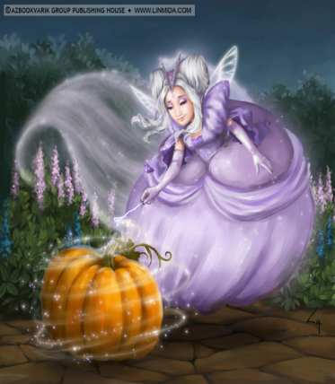
Куда послала Волшебница Золушку? .... Что сделала золушка? ….
Что произошло потом?...

Slide 10
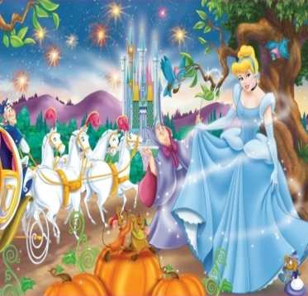
В кого волшебница превратила мышей?... А ящериц?..
А что ещё сделала Волшебница?...

Slide 11
Помогите Золушке уехать на бал Выложите её дорожку из полосок-слов
Составьте предложение из слов: уехать, Золушка, бал, на.

Slide 12
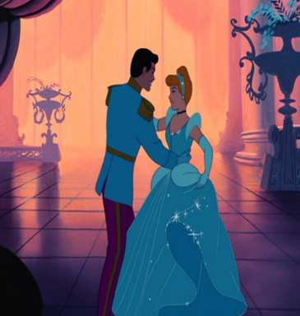
Что произошло на балу?
Золушка с принцем….
Она…( танцевала, веселилась, смеялась, плясала)

Slide 13
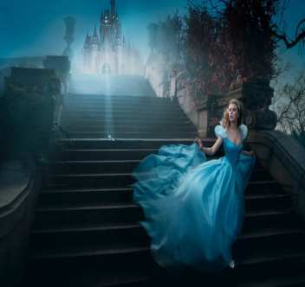
Что случилось в полночь?...
Как вы понимаете это слово?...
( Прошло полночи)

Slide 14
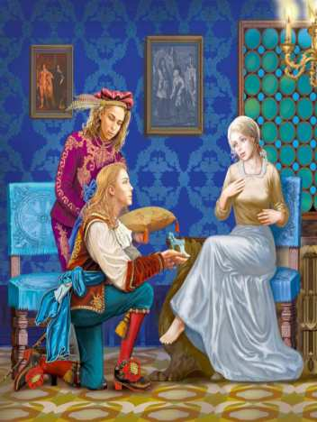
Расскажите, что случилось на второй день?... Как нашли Золушку?...
Чем закончилась сказка?...

Slide 15
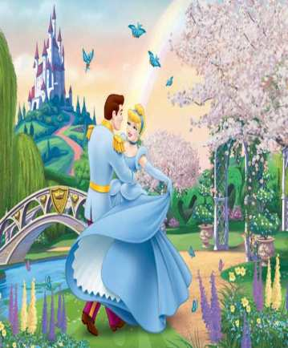
А теперь кратко перескажите сказку.
Молодцы!

